Slide 1
Деятельность ПМПК в современных условиях развития образования
Судакова Ольга Викторовна
руководитель ТПМПК при ГБОУ СО «Каменск-Уральская школа»

Slide 2
Статья 79. Организация получения образования обучающимися с ограниченными возможностями здоровья
3. Под специальными условиями для получения образования обучающимися с ограниченными возможностями здоровья в настоящем Федеральном законе понимаются условия обучения, воспитания и развития таких обучающихся, включающие в себя использование специальных образовательных программ и методов обучения и воспитания, специальных учебников, учебных пособий и дидактических материалов, специальных технических средств обучения коллективного и индивидуального пользования, предоставление услуг ассистента (помощника), оказывающего обучающимся необходимую техническую помощь, проведение групповых и индивидуальных коррекционных занятий, обеспечение доступа в здания организаций, осуществляющих образовательную деятельность, и другие условия, без которых невозможно или затруднено освоение образовательных программ обучающимися с ограниченными возможностями здоровья.

Slide 3
2021 год:
33332 ребенка с овз –
5,8% от общего числа детей;
11845 детей-инвалидов –
2,3% от общего числа детей

Slide 4
Причины обращений на ПМПК:
получение рекомендаций по созданию специальных условий обучения и воспитания
трудности в освоении образовательных программ
трудности познавательного и речевого развития
подтверждение, уточнение или изменение ранее данных рекомендаций
оформление или переоформление инвалидности
создание особых условий проведения ГИА

Slide 5
обучающийся с ограниченными возможностями здоровья - физическое лицо, имеющее недостатки в физическом и (или) психологическом развитии, подтвержденные психолого-медико-педагогической комиссией и препятствующие получению образования без создания специальных условий*
*Федеральный закон от 29 декабря 2012 г. N 273-ФЗ "Об образовании в Российской Федерации" (с изменениями и дополнениями) Глава 1. Общие положения (ст.ст. 1 - 9) Статья 2.

Slide 6
Психолого-педагогическая, медицинская и социальная помощь оказывается детям, испытывающим трудности в освоении основных общеобразовательных программ, развитии и социальной адаптации, в том числе несовершеннолетним обучающимся, признанным в случаях и в порядке, которые предусмотрены уголовно-процессуальным законодательством, подозреваемыми, обвиняемыми или подсудимыми по уголовному делу либо являющимся потерпевшими или свидетелями преступления, в центрах психолого-педагогической, медицинской и социальной помощи, создаваемых органами государственной власти субъектов Российской Федерации, а также психологами, педагогами-психологами организаций, осуществляющих образовательную деятельность, в которых такие дети обучаются. Органы местного самоуправления имеют право на создание центров психолого-педагогической, медицинской и социальной помощи.*
*Федеральный закон от 29 декабря 2012 г. N 273-ФЗ "Об образовании в Российской Федерации" (с изменениями и дополнениями) Глава 4 Статья 42

Slide 7
В состав ПМПК входят: педагог-психолог, учителя-дефектологи (по соответствующему профилю: олигофренопедагог, тифлопедагог, сурдопедагог), учитель-логопед, педиатр, невролог, офтальмолог, оториноларинголог, ортопед, психиатр, социальный педагог. При необходимости в состав ПМПК включаются и другие специалисты.*
*Приказ Министерства образования и молодежной политики Свердловской области от 14.12.2021 №1187-Д «Об утверждении Положения о центральной и территориальных психолого-медико-педагогических комиссиях Свердловской области»

Slide 8
МИНИСТЕРСТВО ОБРАЗОВАНИЯ И МОЛОДЕЖНОЙ ПОЛИТИКИ СВЕРДЛОВСКОЙ ОБЛАСТИ
(наименование образовательной организации)
ТЕРРИТОРИАЛЬНАЯ ПСИХОЛОГО-МЕДИКО-ПЕДАГОГИЧЕСКАЯ КОМИССИЯ
ЗАКЛЮЧЕНИЕ
о создании специальных условий для получения образования обучающемуся с ограниченными возможностями здоровья, инвалидностью
от №
Ф.И.О.обучающегося:________________________________________________________
Дата рождения:_____________________________________________________________
Предоставление специальных условий образования обучающемуся с ограниченными возможностями здоровья:
Образовательная программа:__________________________________________________
Уровень образования: ____________
Вариант и срок реализации образовательной программы:_________________________
Реализация общеобразовательной программы с применением электронного
обучения и дистанционных образовательных технологий:_________________________
Специальные методы обучения:_______________________________________________
Специальные учебники______________________________________________________
Специальные учебные пособия:_______________________________________________
Специальные технические средства обучения:___________________________________
Организация пространства:___________________________________________________
Тьюторское сопровождение обучающихся_____________________________________
Направления коррекционной работы:
Педагог-психолог:___________________________________________________________
Учитель-логопед:___________________________________________________________
Учитель-дефектолог:________________________________________________________
Социальный педагог:________________________________________________________
Дополнительные рекомендации:____________________________________________
Срок проведения обследования с целью уточнения/изменения ранее данных ПМПК рекомендаций:____________________________________________________________
Руководитель ПМПК
Педагог-психолог
Учитель-логопед
Учитель-дефектолог
Врач-психиатр
М.П.

Slide 9
2) подготовка по результатам обследования детей рекомендаций:
о создании специальных условий для получения образования обучающимися с ограниченными возможностями здоровья (далее - ОВЗ), инвалидностью;
о создании специальных условий для получения образования и организации специального педагогического подхода к обучающемуся с девиантным поведением с ОВЗ, инвалидностью;
о предоставлении психолого-педагогической, медицинской и социальной помощи обучающемуся, испытывающему трудности в освоении основных общеобразовательных программ, развитии и социальной адаптации;
о предоставлении психолого-педагогической, медицинской и социальной помощи и организации специального педагогического подхода к обучающемуся с девиантным поведением, испытывающему трудности в освоении основных общеобразовательных программ, развитии и социальной адаптации;
о создании условий при проведении государственной итоговой аттестации (далее - ГИА);*
*Приказ Министерства образования и молодежной политики Свердловской области от 14.12.2021 №1187-Д «Об утверждении Положения о центральной и территориальных психолого-медико-педагогических комиссиях Свердловской области»

Slide 10
Основными направлениями деятельности ПМПК являются:
проведение обследования детей в возрасте от 0 до 18 лет и лиц старше 18 лет для определения их образовательного маршрута;*
*Приказ Министерства образования и молодежной политики Свердловской области от 14.12.2021 №1187-Д «Об утверждении Положения о центральной и территориальных психолого-медико-педагогических комиссиях Свердловской области»

Slide 11
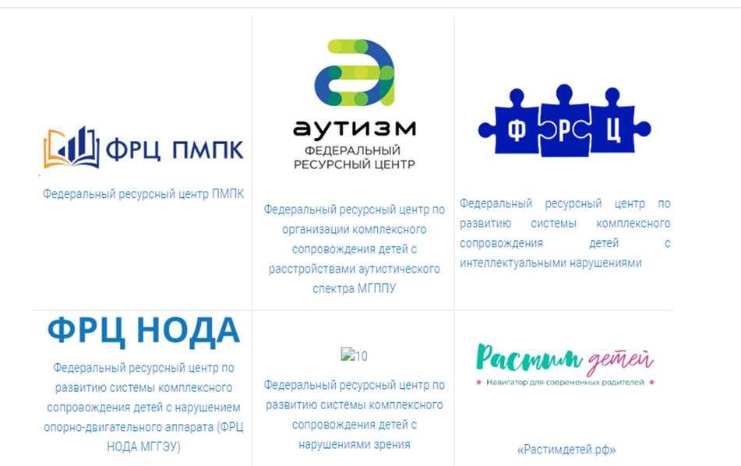
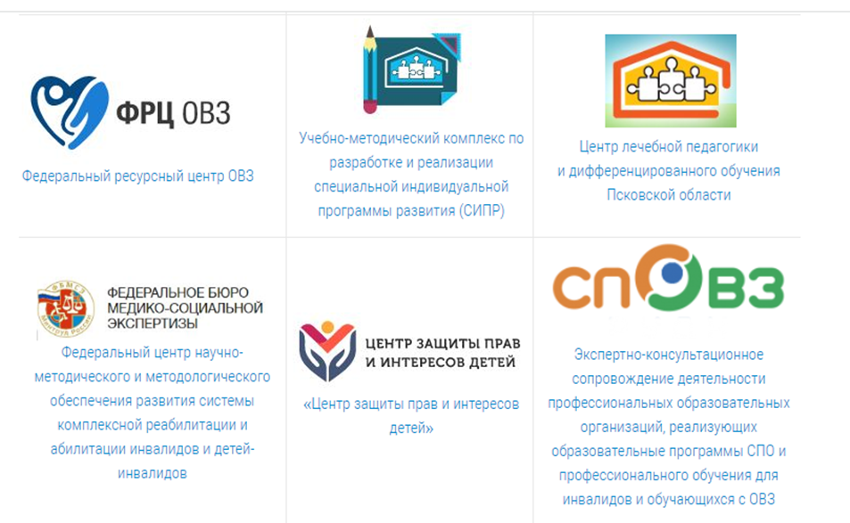
Федеральные ресурсные центры

Slide 12
Региональные ресурсные центры
РРЦ по сопровождению детей с РАС (на базе ГБОУ СО «ЦПМСС «Речевой центр»)
РРЦ по сопровождению детей с НОДА (на базе ГБОУ СО «Екатеринбургская школа-интернат «Эверест»)
РРЦ по сопровождению слепоглухих детей (на базе ГБОУ СО «Верхнепышминская школа-интернат»)
РРЦ по вопросам психолого-педагогической, методической и консультативной помощи родителям детей с ОВЗ (на базе ГБУ СО «ЦПМСС «Ладо»
РРЦ по сопровождению детей с УО(ИН). ТМНР (на базе ГБОУ СО «Екатеринбургская школа № 3»
Областное учебно-методическое объединение по вопросам реализации АООП (на базе ГБОУ СО «Екатеринбургская школа-интернат№ 9»)
РРЦ по вопросам развития деятельности ПМПК, служб ранней помощи, дистанционного образования детей-инвалидов(на базе ГБУ СО «ЦПМСС «Ресурс»)

Slide 13
Распоряжение Министерства просвещения РФ от 9 сентября 2019 г. N Р-93 "Об утверждении примерного Положения о психолого-педагогическом консилиуме образовательной организации"

Slide 14
Зона ответственности
ПМПК
Определение условий
консилиума
Реализация условий
Руководителя ОО
Обеспечение условий

Slide 15
Федеральные государственные учреждения медико-социальной экспертизы организуют взаимодействие с психолого-медико-педагогическими комиссиями в целях координации действий при освидетельствовании детей с целью установления инвалидности для решения следующих задач:
а) повышения объективности установления структуры и степени ограничений жизнедеятельности ребенка;
б) повышения качества и оперативности медико-социальной экспертизы при признании ребенка инвалидом;
в) разработки оптимальных для детей-инвалидов индивидуальных программ реабилитации (далее – ИПРА)*
*Приказ Минтруда России № 723 от 10.12.2013 г. «Об организации работы по межведомственному взаимодействию федеральных государственных учреждений медико-социальной экспертизы с психолого-медико-педагогическими комиссиями»

Slide 16
оказание консультативной помощи родителям (законным представителям) детей, работникам образовательных организаций, организаций, осуществляющих социальное обслуживание, медицинских организаций, других организаций по вопросам воспитания, обучения и коррекции нарушений развития детей с ОВЗ и (или) девиантным (общественно опасным) поведением;*
*Приказ Министерства образования и молодежной политики Свердловской области от 14.12.2021 №1187-Д «Об утверждении Положения о центральной и территориальных психолого-медико-педагогических комиссиях Свердловской области»

Slide 17
непрерывный мониторинг, а именно учет численности детей с особыми образовательными потребностями
разделение полномочий в межведомственном взаимодействии
преодоление дефицита инклюзивной компетентности у работников образования
формирование единого информационного пространства

Slide 18
Спасибо за внимание!
Адрес: 623414, Свердловская область, г. Каменск-Уральский, ул. Лермонтова, 2
Контактный телефон ТПМПК: 8(3439)325915
Адрес сайта:https://24ku.uralschool.ru
Адрес электронной почты: gous24@mail.ru

